Slide 1
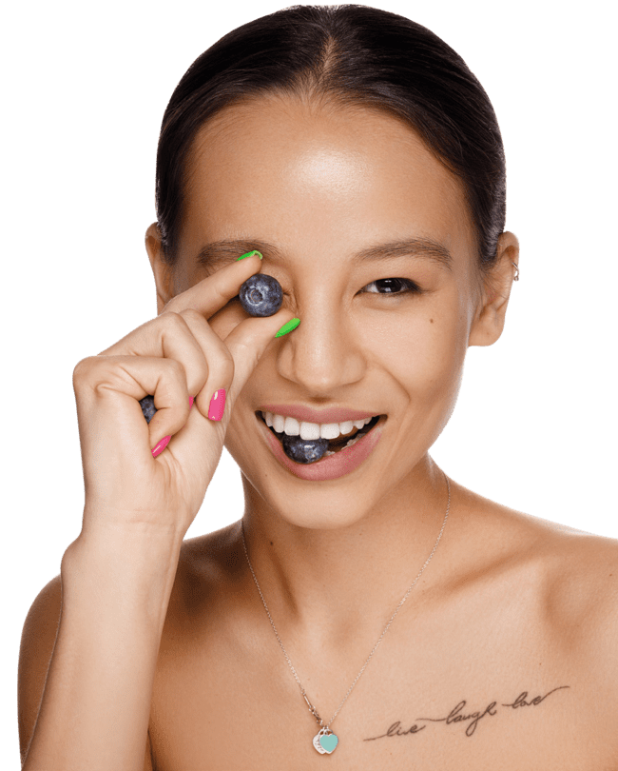






A TERMÉSZET INSPIRÁLTA, SZAKEMBEREK ALKOTTÁK

Slide 2
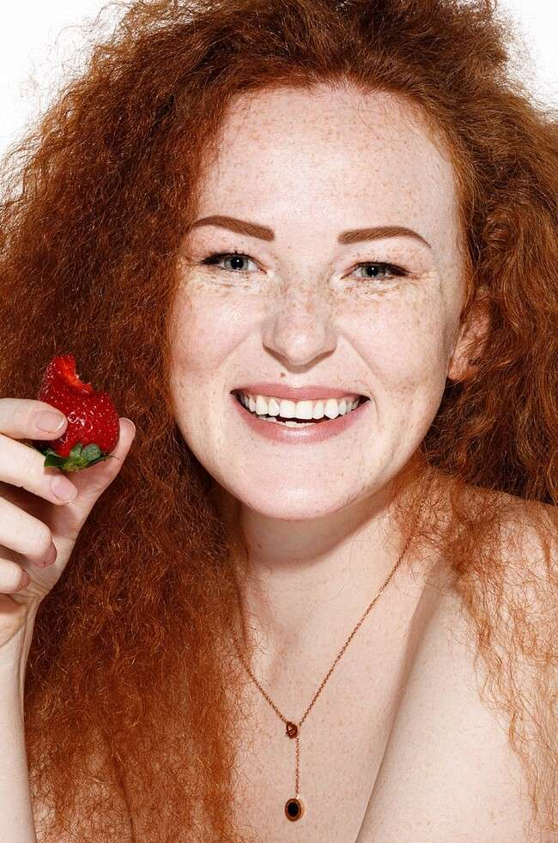
PROFESSZIONÁLIS ÁPOLÁS BŐRÉNEK
A Carelika Cosmetic professzionális brand a kozmetikai készítmények egyedi szegmensét képviseli, amely kivételes módon alkalmazza és jeleníti meg termékeiben a vegyészet, a termékfejlesztés, a biológia területein elért tudományos innovációkat, együttműködve a legnagyobb francia professzionális kozmetikumokat előállító gyártókkal.
Ami valóban jellemzi készítményeiket az a természetes eredetű alkotók kimagasló mértékű alkalmazása és a kompromisszum nélküli minőség. A természetes alkotók terápiás hatást nyújtanak az öregedés bőrben lezajló folyamatainak kezelésében, és alkalmazásuk teljesmértékben biztonságos.
A Carelika által fejlesztett és megalkotott készítmények egyik fő célja a bőrben lévő kollagén állapotának megőrzése, ezáltal a bőr öregedésének késleltetése. Továbbá olyan professzionális kezelések megvalósítása, amelyek különböző esztétikai problémákat kezelnek eredményesen, és a szalon kezelések eredményességét megtámogató, az otthoni ápolást megvalósító készítmények alkalmazása.
A Carelika elkötelezett a holisztikus szemlélet mellett, ezért is alkotott meg olyan kezeléseket, amelyek az egyénre figyelve és alakítva nyújtanak megoldást.
Lépjen be a szépség új világába!
Élvezze az átalakulást!

Slide 3
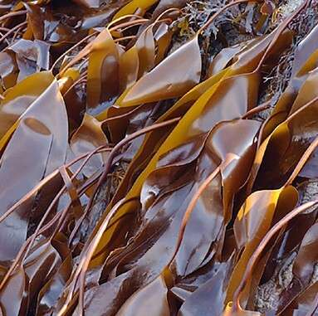


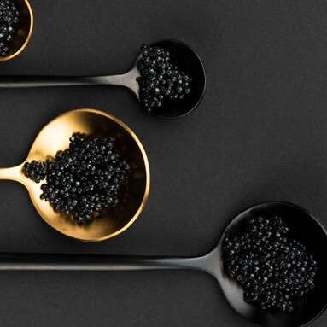


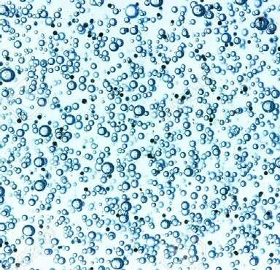

A CARELIKA FILOZÓFIA
Fókuszban az alga
Természetes eredetű alkotók
Folyamatos megújulás Dermatológiailag tesztelt
ECO felelősség
Francia gyártás

Slide 4
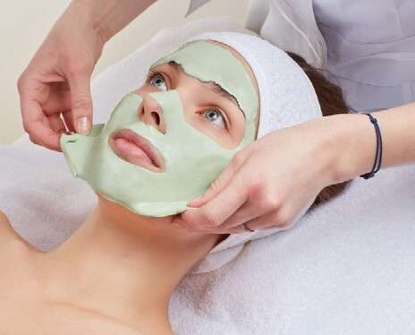
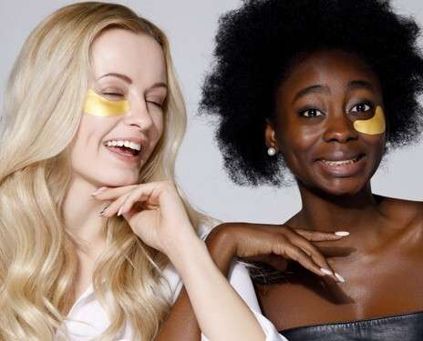
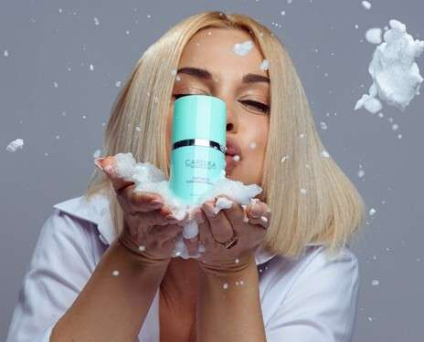
EGYEDI KÉSZÍTMÉNYEK
A portfóliót képező EGYEDI KÉSZÍTMÉNYEK teszik semmi máshoz nem hasonlíthatóvá a professzionális kezeléseket, garantálva a kiemelt hatékonyságot és eredményességet kozmetikus partnerek és vendégeik számára.
A koncepció egyértelmű: LEGYÜNK EGYEDIEK! LEGYÜNK EREDETIEK!
MASZKOK
Peel-off, prebiotikum, shaker,
hab , melegítő, karboxi, alga,
biocellulose, szövet, buborék,
és egyéb alkalmazásra kész
maszkok szalon és otthoni
használatra.
HIDROGÉLEK
A hidrogéleket természetes
polimerek alkotják:
karragének (vörös alga).
Könnyen alkalmazhatóak,
felhelyezésük egyszerű.
POROK
A különböző porok alkalmazása a készítményekben növeli a formulák hatékonyságát.

Slide 5
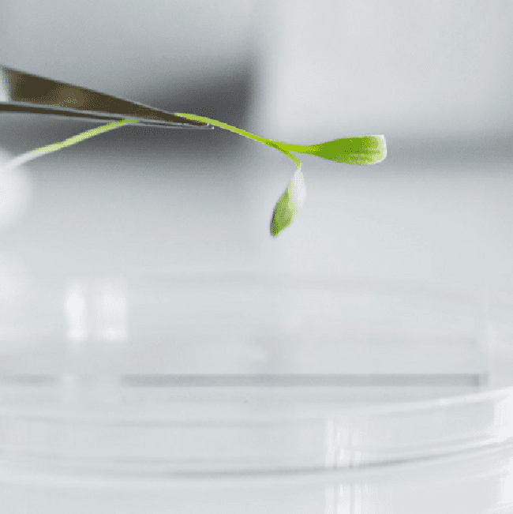
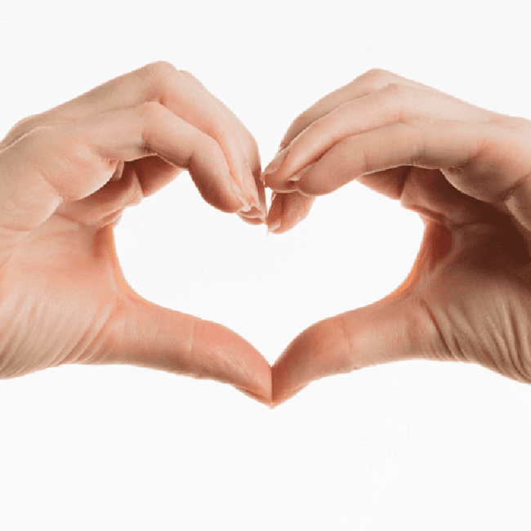
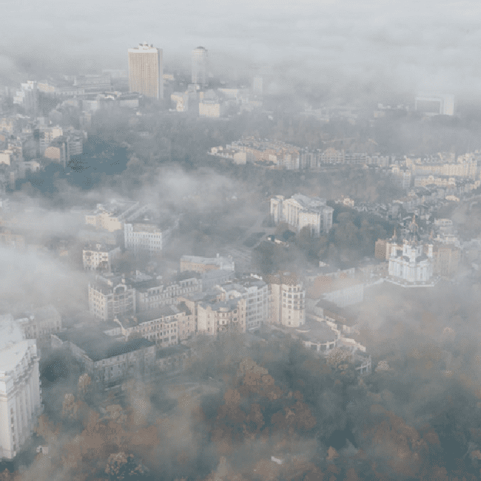
PIACI TREND
TERMÉSZETES ALKOTÓKAT TARTALMAZÓ TERMÉKEK
Természetes eredetű összetevők
MENTES
parabének, ftalátok, szulfátok
NEM KÖRNYEZETSZENNYEZŐ
Környezetkímélő előállítás

Slide 6
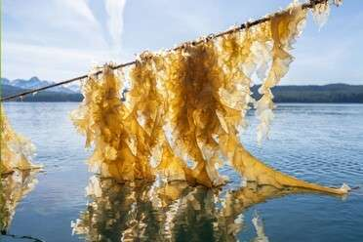
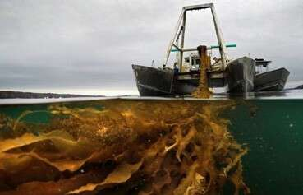
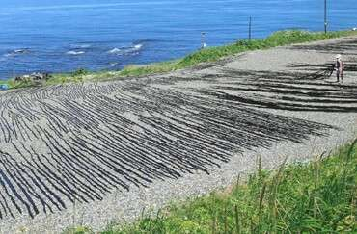
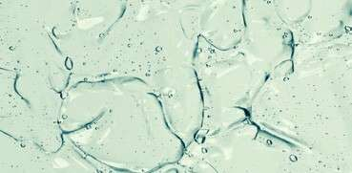
FÓKUSZBAN AZ ALGA
A tengerből a laboratóriumba
AZ ALGINÁT MINT ESSZENCIÁLIS ALKOTÓ :
A gyakorlatban a kívánt állagot és a gél minőségét a közeg ionkoncentrációjának beállításával éri el a cég. Ehhez laboratóriumaikban viszkozitású és gélszilárdsági vizsgálatokat végeznek.
1
Hínár betakarítás május és szeptember között...
2015-ben pl. : 65 000 tonna betakarítva.
2
... majd halászhajók fedélzetén szállítva (Goémoniers).
A homokdűnéken elhelyezve a hínárt a szél kiszárítja, megőrizve és megvédve a hínár nyomelem tartalmát.
A folyamat által a nedvesség tartalom 80%-ról 5%-ra csökken. A metódus egyszerű: a hínár a dűnéken szárad.
A hínár már elveszítette víztartalmát, mikronizálásra kész. A mikronizálás változtat a hínár szerkezetén, és elősegíti a nyert por majdani rehidratációját, megőrizve a benne lévő nyomelemek bioaktivitását. Így minden nyomelem teljes értékében kerül bele a készítményekbe.
3
4

Slide 7
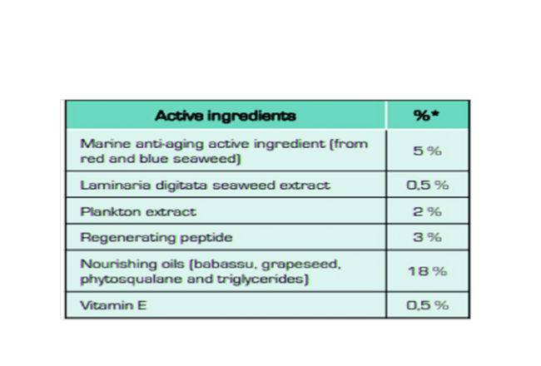
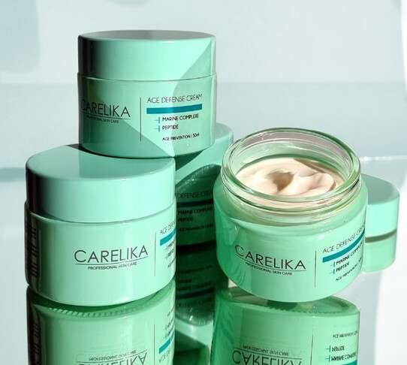

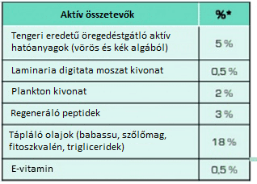
AZ AKTÍV HATÓANYAGOK AJÁNLOTT ÉS MARKETING MENNYISÉGE
Az ajánlott alkalmazott mennyiség az a mennyiség ami valóban dolgozik a bőrön, a bőrben. Az aktív hatóanyagok mennyisége a készítményekben a tudományos kutatások és klinikai tesztek által meghatározott, amelyet az adott hatóanyag gyártó az alkalmazásban garantál is. Minden egyes összetevőt az előírt dózisban kell alkalmazni. A dózis azt jelenti, hogy az adott összetevőből mekkora mennyiséget szükséges alkalmazni a kívánt eredmény eléréséhez.
Általában ez a mérték 0.1 - 5.0%.
A marketing mennyiség az összetevők azon mennyisége amely ahhoz elegendő csupán, hogy szerepelhessen a címkén. Általában ez 0.001 - 0.01%.
A CARELIKA az összes alkotót az ajánlott alkalmazási mennyiség maximális mértékében alkalmazza termékeiben. A minőségben nem lehet kompromisszum!
TESZTELT HATÉKONYSÁG
Kevesebb ráncot észlelt az alanyok 66%-a* : 13% már 28 nap elteltével / 21% 56 nap elteltével.
*Klinikai tesztek alapján, 31 alany részvételével.
Feszesebb bőr (40%) nyugodtabb bőrállapot (90%), hidratáltabb bőr(73%), rugalmasabb bőr (90%), elsimultabb ráncok (73%)**
** Folyamatos alkalmazás 30 nő részvételével, már 28 nap alkalmazás után
88%

Slide 8
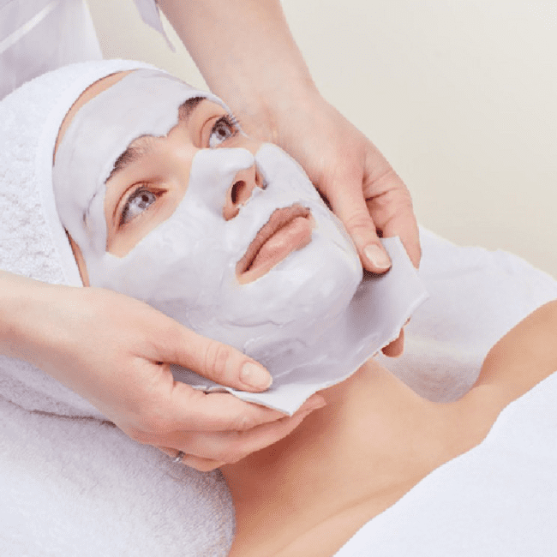
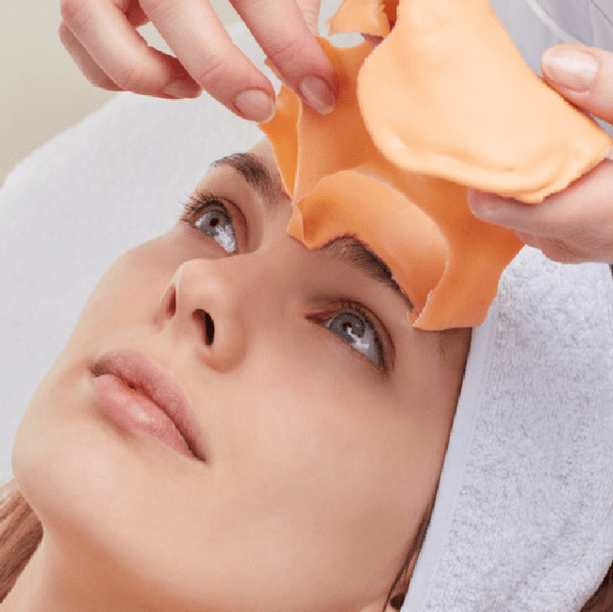
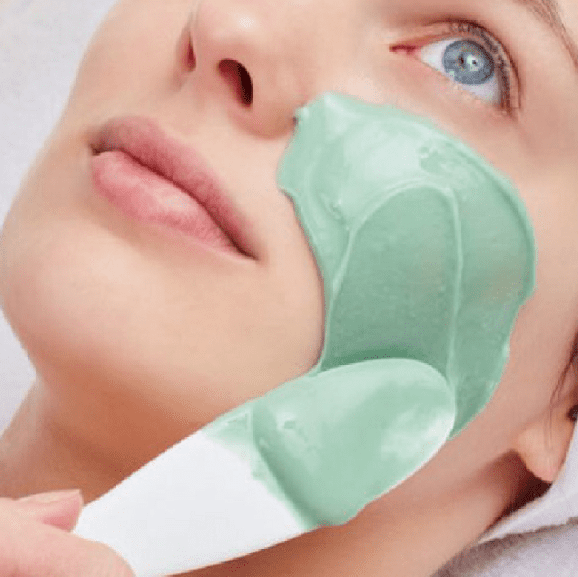
PEEL OFF MASZKOK
Vízzel érintkezve a por azonnal gyengéd eleggyé alakul, ezáltal könnyen eloszlathatóvá válik a felületen.
KLASSZIKUS LEHÚZHATÓ ALGA MASZK
LÁGYÍTÓ, PUHÍTÓ ALGA MASZK GLÜKÓZZAL
SHAKER LEHÚZHATÓ MASZK

Slide 9
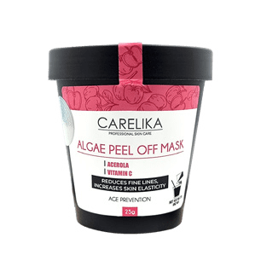
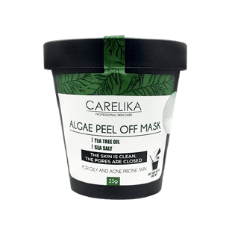
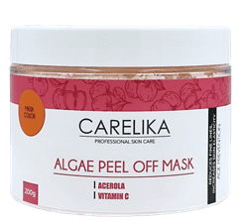
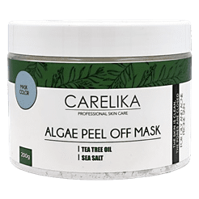
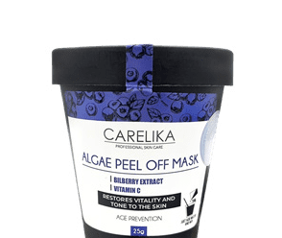
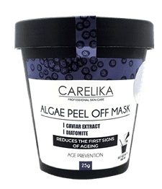
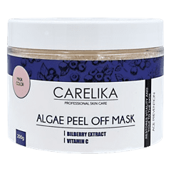
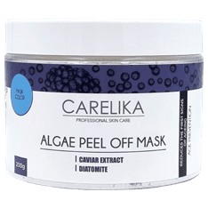
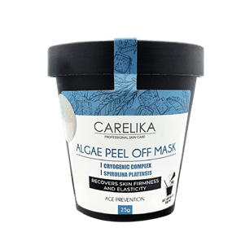
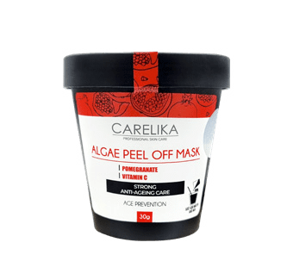
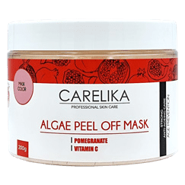
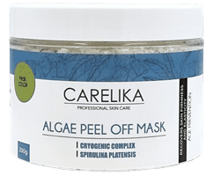
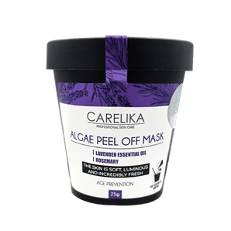
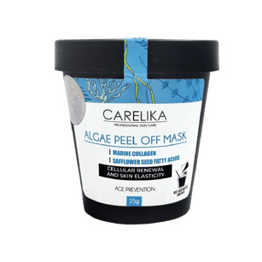
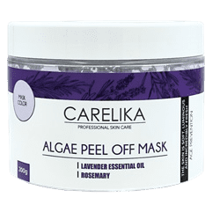
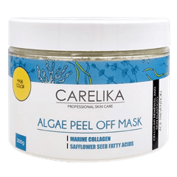
KLASSZIKUS ALGA LEHÚZHATÓ MASZK
ACEROLA ALGA PEEL OFF MASZK
200G | 25G
TEAFAOLAJ ALGA PEEL OFF MASZK
200G | 25G
FEKETEÁFONYA ALGA PEEL OFF MASZK
200G | 25G
KAVIÁR ALGA PEEL OFF MASZK
200G | 25G
CRYOGENIC ALGA PEEL OFF MASZK
200G | 25G
GRÁNÁTALMA ALGA PEEL OFF MASZK
200G | 25G
TENGERI KOLLAGÉN ALGA PEEL OFF MASZK
200G | 25G
LEVENDULA ÉS ROZMARING ALGA PEEL OFF MASZK
200G | 25G

Slide 10
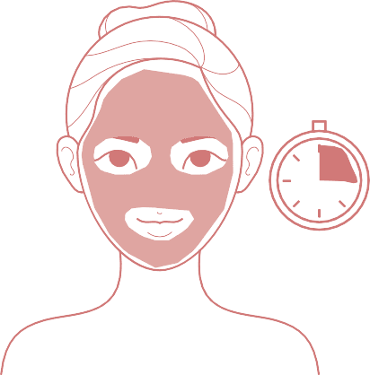
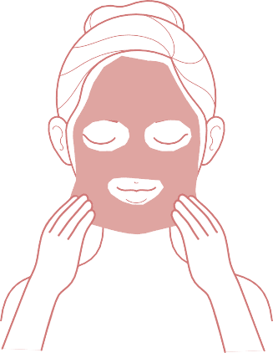
KLASSZIKUS ALGA PEEL OFF MASZK
HASZNÁLAT:
A konténerbe keverjen össze a porból 25 g mennyiséget 75 ml 20°C-os vízzel, elegyítse addig amíg homogén elegyet nem kap.
Majd spatula segítségével oszlassa el a kezelni kívánt felületen.
Hagyja 20 percig hatni, majd egyben távolítsa el.
H O
2
75ml
25g
20 perc

Slide 11
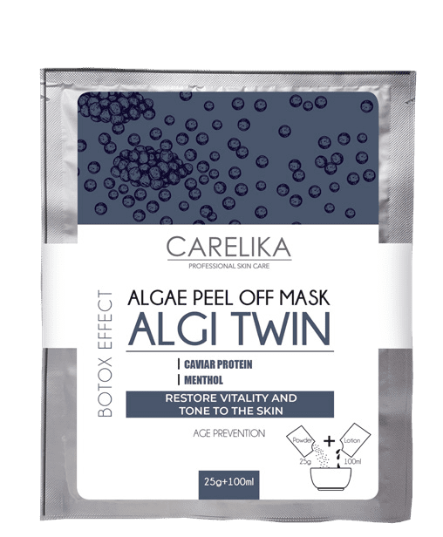




ALGA PEEL OFF MASZK ALGI-TWIN + AKTÍV OLDAT
Maszk intenzív anti-aging hatással, hatása hosszantartó és eredményes az érett bőr kezelésében.
ALGA PEEL OFF MASZK ALGI-TWIN + AKTÍV OLDAT
A legismertebb alga a zöld alga, moszat – aosa (Ulva lactuca). A moszat jelentős mennyiségű ásványianyagot, proteint juttat a bőrbe, elősegítve a feszes bőrállapotot. Alkalmazásával a bőr tömörebbé válik.
TENGERI KOLLAGÉN – kezeli a finom vonalakat, simítja a ráncokat. Aktivizálja a bőr funkcióit, fokozza a rugalmasságot, a sejtek regenerációját. A bőr mélyebb rétegeit is hidratálja, regeneráló hatású. Kijavítja a sérült kollagén- és elasztinrostokat, ezáltal hozzájárul az epidermisz stabilabb állapotához.
MENTOL - nyugtató és hűsítő hatású, mérsékli a faggyúmirigyek működését, fájdalomcsillapító, gyulladáscsökkentő, mérsékli a bőr hőmérsékletét. Fokozza a keringést, kezeli az ödémát, lazítja az izomzatot. Helyileg alkalmazva érzéstelenítő hatású. Fokozza az érfalak áteresztőképességét, salaktalanító.
KAVIÁR PROTEIN – a kaviár mint összetevő igen értékes, gazdag retinolban, aminosavakban, linolénsavban, vitaminokban (A, B, D). Különleges vegyülete a vitellin, ami foszfolipidekből és foszfoproteinekből áll. Jól ismert intenzív anti-ageing hatásáról, és revitalizáló tulajdonságáról.
25G + 100ML

Slide 12
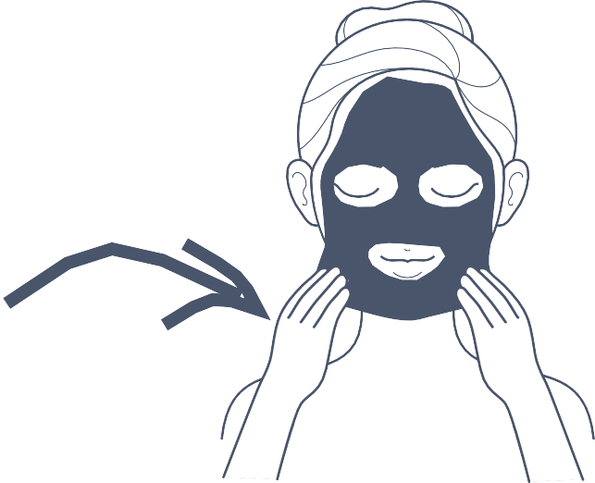
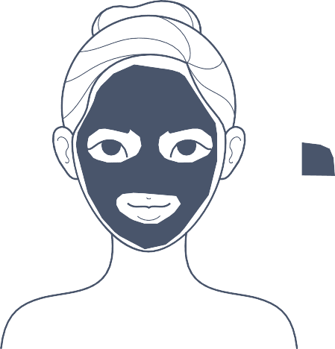


ALGA PEEL OFF MASZK ALGI-TWIN + AKTÍV OLDAT
HASZNÁLAT:
Öntse mind a két tasak tartalmát konténerbe (25 g por és 100 ml aktív oldat). Alaposan és gyorsan keverje össze, törekedve a leghomogénebb elegy elérésére. A kapott elegyet oszlassa el az arcfelületen, elkerülve a szemeket. 15 perc hatóidő elteltével távolítsa el egy darabban.
Por
Oldat
25g
100ml
15 min

Slide 13
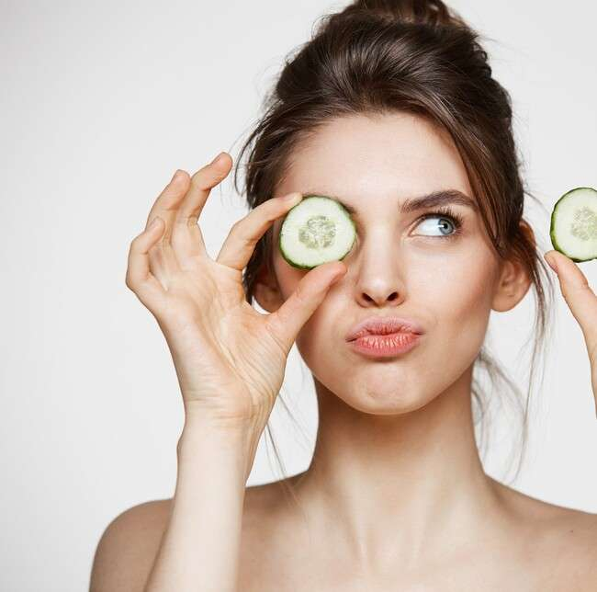
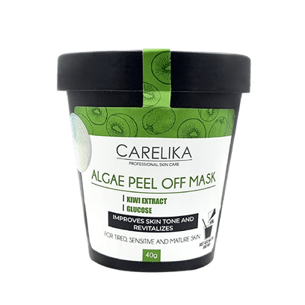
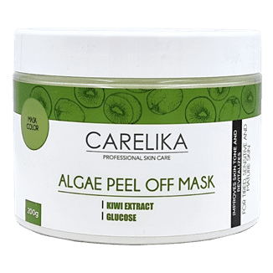
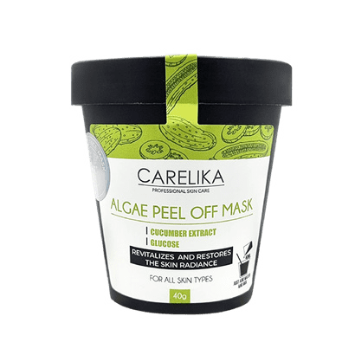
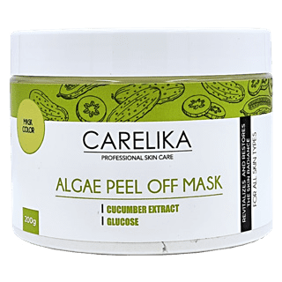
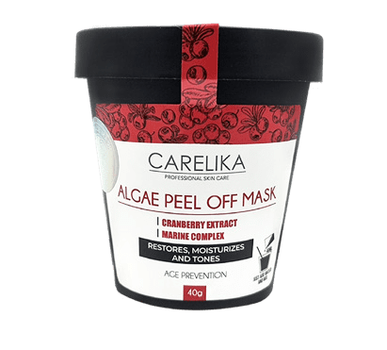
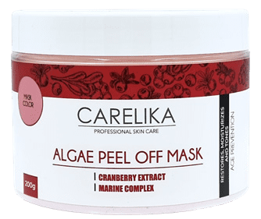
LÁGYÍTÓ, PUHÍTÓ PEEL OFF MASZKOK GLÜKÓZZAL
KIWI ALGA PEEL OFF MASZK
200G | 40G
UBORKA ALGA PEEL OFF MASZK 200G | 40G
CRANBERRY ALGAE PEEL OFF MASK 200G | 40G

Slide 14
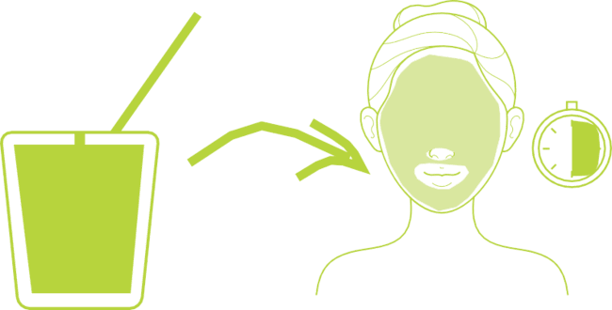

LÁGYÍTÓ, PUHÍTÓ ALGA PEEL OFF MASZKOK GLÜKÓZZAL
HASZNÁLAT: Keverjen össze 40 g port 40 ml vízzel. Helyezze fel a kezelendő felületre (szemek, arc, nyak) vastagon (3-5 mm), szabadon hagyva az szájat és az orrlyukakat.
5-6 perc elteltével a maszk sűrű, elasztikus filmréteget képez a felületen.
25-30 perc elteltével egyben távolítjuk el a maszkot.
H O
2
40ml
40g
3-5mm
25-30 perc

Slide 15













SHAKER PEEL OFF MASZKOK
ALMAŐSSEJT KIVONATOT TARTALMAZÓ SHAKER PEEL OFF MASZK
200G | 25G | 20G
ARGÁN GHASSOUL SHAKER PEEL OFF MASZK
200G | 25G | 20G
AKTÍV SZÉN SHAKER PEEL OFF MASZK
200G | 25G | 20G
HYALURONIC ACID SHAKER PEEL OFF MASK
200G | 25G | 20G

Slide 16




SHAKER PEEL OFF MASZK
HASZNÁLAT:
Keverjünk össze 80 ml vizet (20 °C) 20 g porral és rázzuk a shaker-t 5-10 másodpercig, a kapott masszát spatula segítségével homogénen oszlassuk el a felületen.
Hagyjuk hatni 20 percig, majd egy darabban lehúzva távolítsuk el.
20g
H O
2
5-10 másodperc
80ml
20⁰C
20 perc

Slide 17







SHAKER HAB/HABOS MASZKOK
KAVIÁR SHAKER HABMASZK 200G | 15G
CITROM-LIME SHAKER HABMASZK
200G | 15G
EPER SHAKER HABMASZK
200G | 15G

Slide 18
PREBIOTIKUM + ALOE VERA, MINDEN SHAKER MASZK BÁZISA
MIÉRT IS LEHET KULCS A JÓ BAKTÉRIUM AZ EGÉSZSÉGES ÉS FIATAL BŐRHÖZ?
A mikrobióta a mi mikrobiális flóránk: 100 000 billió mikroorganizmus, baktérium, élesztőgomba, gomba... Amik mind benépesítik bőrünket. Mikrobiótánk születésünk óta alakul, építi önmagát, nem csupán a bőr felületén, de a szőrtüszőkben és a faggyúmirigyekben is jelen van. Ez a trió a bőrsejtek, a szaprofita (jótékony) baktériumok és a patogén (káros) baktériumok részvételével alakul. Mikrobiális flóránk igyekszik megvédeni minket a külső kóroki tényezőktől, a fertőzéstől, a gyulladástól, és hatékonyan fokozza a bőr immun reakcióit, immunitását.
A Bioecolia egy speciális, bőrflóra támogató oligoszaharid, amelyet növényi részekből szabadalomvédett, az enzimatikus katalizáción alapuló eljárással nyernek. Felépítésében glükóz láncok, szekvenciák vesznek részt, amelyekből képesek táplálkozni testünk mikroorganizmusai. Struktúrájuk és az igen különleges szelekció miatt, ami a jelenlévő kapcsolódásoknak (α-(1-6) and α- (1-2)) köszönhető, lehetővé teszik flóránk számára a glükóz leghatékonyabb felhasználását.
Ez a prebiotikum visszaállítja a bőr egyensúlyát, fokozza és stimulálja természetes flóráját, első védelmi rendszerét a barriert, amely így képessé válik arra, hogy ellenálljon a kívülről jövő organizmusok károsító hatásainak. A jó baktériumok támogatásával csökkenti a rossz baktériumok aktivitását, egészségesebbé teszi a bőrt, szabályozza pH-ját.
Nyugtató és tápláló tulajdonságú, az aloe vera kivonattal alkalmazva pedig ideális bőrápoló.

Slide 19








PREBIOTIKUM SHAKER MASZKOK
Hatékonyan mérsékli az öregedés folyamatait : kezeli a ráncokat, minimalizálja megjelenésüket, fokozza a hidratációt, feszesítő hatású, egyenletesebb, bársonyosabb bőrt eredményez. Természetes eredetű, aktív hatóanyagok mikroalgából, amelyek elősegítik a bőr mikrobiomjának egyensúlyát.
ÚJ!
200G | 15G
200G | 15G
PREBIOTIKUM ZÖLD AGYA KRÉMES SHAKER MASZK
PREBIOTIKUM FEKETE BEEOMETM KRÉMES SHAKER MASZK
PREBIOTIKUM RÓZSA SZIROM SHAKER GÉLMASZK
PREBIOTIKUM GOJI SHAKER HABMASZK

Slide 20




SHAKER MASZKOK
SHAKER MASZKJAINK meglepően könnyen alkalmazhatóak, egyedülálló hatást nyújtva. Porított bázisuk néhány másodpercen belül a shaker segítségével izgalmas eleggyé alakul, maszktól függően géllé, krémes, habos állagúvá.
Felhelyezésük a kezelni kívánt területre egyszerű.
H O
2
60ml
1
2
10-15 s
3
20 perc

Slide 21


PAPAYA ENZIM MASZK
A Papaya maszk puhává teszi a bőrt. Tisztítja és védi a gyulladástól.
A maszk fokozza a bőr metabolikus folyamatait, fokozza elszticitását, tónusosságát. Egyenletesebbé válik alkalmazásával a bőrkép. Élettel teli bőrt eredményez.
Az ananász kivonat megtámogatja a metabolitikus folyamatokat, csökkenti a lerakódásokat, salaktalanító hatású. Tonizálja a bőrt. Gyengéden keringés- és anyagcserefokozó.
Alkalmas a problémás bőr kezelésére, hiszen optimalizálja a faggyúmirigyek működését.
PAPAYA ENZIM MASZK
200ml | 20g

Slide 22


OXYGÉN GÉLMASZKOK
Az oxigenizáló gél a levegővel érintkezve kellemes habbá válik – beindul a karboxi reakció.
A hám felszínén kezdődő folyamat eredményeképpen a bőr dermiszében is fokozódik az oxigén jelenléte, javul a bőr általános állapota, kialakul egy jellemző mikroklíma, amely eredményeképpen aktivizálódik a keringés. A fokozott keringés elősegíti a hatóanyagok felszívódását a bőr mélyebb rétegeibe.
Az Oxygen a test biokémiai reakcióiban is részt vesz, fokozza a kollagén szintézisét, erősíti az elasztint, támogatja a bőr immunitását, kezeli a foltokat, regenerálja a szöveti sejteket.
AKTÍV SZÉN BUBORÉK MASZKOK 30 ML
PURIFYING BUBBLE MASK 30ML

Slide 23


OXIGÉN GÉLMASZKOK
HASZNÁLAT:
Egy alkalommal egy héten alkalmazza a maszkot. Vékony rétegben egyenletesen oszlassa el a felületen, elkerülve a szemeket. A felhelyezés után közvetlenül légbuborékok képződnek a bőrfelszínen. 20 perc hatóidő elteltével alaposan távolítsa el a maszk maradványát.
20min

Slide 24



KARBOXI TERÁPIA EGY LÉPÉSBEN
Ez a speciális pormaszk egy igazán innovatív, hightech technológiájú eljárás elvén működik: ez a karboxiterápia. Amikor a hab formula aktív hatóanyagai más hatóanyagokkal lépnek reakcióba, pezsgés keletkezik. Ugyanis az aktív hatóanyagok közvetlen érintkezése a vízzel és a levegővel, légbuborékok képződését eredményezi. A képződött hab hatékonyan vitalizálja és energetizálja a bőrt.
Ez az u.n. “Healthy glow”(egészséges ragyogás) hatás leginkább a papaya kivonat és az alkalmazott tripeptid kombinációnak köszönhető, a kombináció gyengéd peelingként működik a bőrön.
FIZZING (PEZSDÍTŐ) MASZK
KARBOXI TERÁPIA
200g | 20g | 20g

Slide 25



KARBOXI TERÁPIA EGY LÉPÉSBEN
20g
H O
2
15ml
10-15 perc

Slide 26



KRÉM MASZKOK
EXTREME COMFORT MASZK
200G | 150ML
HEATING-EXFOLIATING CRANBERRY MASZK 15G
SOS OVERNIGHT MASZK
200G

Slide 27

BIOCELLULÓZ MASZKOK
A BIOCELLULÓZ TERMÉSZETES ÉS BŐRBARÁT
A biocellulózt alkotó rostok nanoszerkezetének köszönhetően a rostok saját tömegük 100-szorosát képesek megtartani.
A biocellulóz maszkok alkalmazása lehetővé teszi a hatóanyagok felszívódását a bőrbe, az általános szövetmaszkokhoz képest alkalmazása 10-szer olyan hatékony.
A biocellulóz rostok a ráncoknál is kisebbek, ezáltal tudják elősegíteni a hatóanyagok maximális felszívódását.
SZALON KEZELÉS
AJÁNLOTT:
IPL,
CO2 LASER
LASER
MESO-THERAPY HÁMLASZTÁS
OTTHONI ÁPOLÁS
HIDRATÁLÓ
REGENERÁLÓ
FESZESÍTŐ
LIFTING
RÁNCSIMÍTÓ
A maszkok nanaostruktúrájának és elasztikusságuknak köszönhetően ellenállnak a szakításnak. Könnyedén felhelyezhetőek és eltávolíthatóak. Légmentesen illeszkednek a bőrfelületre és idomulnak az arckontúrhoz.

Slide 28





HATÁSOKBENEFITS
ANTI- AGING
ARC MASZK
18 ml | 8ml
HŰSÍTŐ ÉS NYUGTATÓ HATÁS
ANTIOXIDÁNS HATÁS
ÉLÉNKÍTŐ HATÁS
STABILIZÁLÓ HATÁS
INTENZÍV HIDRATÁLÓ
REGENERÁLÓ HATÁS
PÓRUSTISZTÍTÓ HATÁS
HIDRATÁLÓ ARC MASZK
18ml | 8ml
TISZTÍTÓ - OXIGENIZÁLÓ TONIZÁLÓ ARC MASZK 8ml

Slide 29

HIDROGÉL MASZKOK
Maga a hidrogél egy igazán egyedi vízbázisú gél formula, amely képes a saját tömegének 500-szorosát vízben megkötni. A hidrogéleket a prémium színvonalú arcápoló készítményekben alkalmazzák, mivel a molekula struktúrájuk azonos a bőrsejtek struktúrájával.
Azok a készítmények, amelyekben megtalálható a hidrogél, garantáltan eredményesebbek a bőrápolásban.
Finom réteget képez a felületen, így fokozva a hatóanyagok felszívódását. A leghatékonyabb bőrápoló rutinnak tartalmaznia kell a hidrogél formulákat, hiszen megtámogatják az ápolás eredményességét.
HATÁS
HIDRATÁLJA A BŐRT ÉS FOKOZZA VÍZMEGTARTÓ KÉPESSÉGÉT
A MASZKOK HATÓANYAGAI TÁPLÁLJÁK ÉS VITALIZÁLJÁK A BŐRT
SZUPER REGENERÁLÓ HATÁSÚAK

Slide 30




HIDROGÉL MASZKOK
HYDROGEL GOLD SZEM LAPOK
15ml
HYDROGEL LAPOK AJKAKRA MASZK
HYDROGEL SZEMKONTÚR MASZK
HYDROGEL SZEMKONTÚR LAPOK

Slide 31

SZÖVET
ARC MASZKOK
Az oldalsó bemetszéseknek köszönhetően a maszk tökéletesen idomul az arc formájához.
A szövet aktív hatóanyagokkal (természetes antioxidánsok) van átitatva gazdagon. Alkalmazása kellemes érzéssel párosul. A bőr egészségesebbé válik általa. Vitalizáltabb, energikusabb bőrkép az eredmény.
MINDEN SZÖVETMASZK ÚJRAHASZNOSÍTOTT SZÖVETBŐL KÉSZÜL:
PAMUT ORGANIKUS MASZKOK
PAMUT MASZKOK
SOFTCELL® MASZKOK
FEKETE SZÖVET MASZK AKTÍV SZÉNNEL
A SOFTCELL® szövet egy teljesen új és csúcsminőségű szövet, amelyből kiváló maszk készül. Kiváló felszívó tulajdonságát finom szerkezetű cellulóz tartalmának köszönheti, melyet fapépből nyernek. Az anyag egyedülálló módon támogatja meg és fokozza a hatóanyagok felszívódását.

Slide 32






AKTÍV SZÉN SZÖVET ARC MASZK
23 ml
ANTI-AGEING ORGANIKUS PAMUT ARC MASZK
15 ml
ANTI-AGEING SZÖVET ARC MASZK
23 ml
MOISTURIZING SZÖVET ARC MASZK
23 ml
MOISTURIZING SOFTCELL® ARC MASZK
15 ml

Slide 33


ULTRA MELTING MASSAGE BALM
MASSZÁZS BALZSAM
Ez a légies és elolvadó masszázs balzsam, az ápoláson keresztül nyújtja a well-being érzést.
A bőrrel érintkező krémes formula elolvad, lágy olajjá válik a bőrön, selymessé és bársonyossá téve azt.
Finoman simítsa el a balzsamot a bőrfelületen, majd kezdje meg a masszírozást.
200ML

Slide 34


RADÍROK
GYENGÉD, SZEMCSEMENTES ARC RADÍR
ENERGETIZÁLÓ ARC RADÍR
Ez az energetizáló és stimuláló arcradír hosszantartó hatást eredményez.
A homokszemcsék, a mikronizált alga és a perlit kíméletesen távolítja el az elhalt hámsejteket és tisztítja a pórusokat.
A radír frissíti és tonizálja a bőrt.
Alkalmazásával a bőr selymessé, ragyogóvá válik.
150 ml
Gyengéd arcradír különleges textúrával, amely a bőrön finom olajjá válik, és kíméletesen távolítja el az elhalt hámsejteket.
A formula nem tartalmaz szemcséket, finom a bőrhöz.
100 ml

Slide 35



ARCÁPOLÓ KRÉMEK
Ráncsimító.
Kezeli az öregedés folyamata során kialakuló elváltozásokat.
Regenerálja és védi a bőrsejteket.
Hidratálja a bőrt.
Támogatja a bőr barrierjének működését.
Megvédi a bőrt a károsító UV sugarak hatásaitól.
Megelőzi a ráncok kialakulását.
Azonnali és hosszantartó hidratáló hatású.
Egyensúlyba hozza a sejtek vízháztartását.
Megelőzi és késlelteti a bőr öregedését.
HIDRATÁLÓ SZEMKÖRNYÉKÁPOLÓ KRÉM
30 ml
ÖREGEDÉST GÁTLÓ KRÉM
50 ml
HIDRATÁLÓ KRÉM
50ml

Slide 36


ARCÁPOLÓ KRÉMEK
MATTÍTÓ KRÉM
100 ml
Támogatja a bőr barrierjének működését.
Védi a bőrt a károsító UV sugárzástól.
Megelőzi a ráncok kialakulását.
BB GÉL
30 ml
Ötvözi a hidratáló, nyugtató és anti aging tulajdonságokat, a kapszulázott pigmentek pedig kellemes színt kölcsönöznek a bőrnek.
Ezek az olvadó gyöngyök diszkréten színezetté teszik a bőrt.

Slide 37


VÉDŐ PERMET
YES- OXIGENIZÁLÓ PERMET A KÉK FÉNY ÁRTALMAIRA 50 ml
Pajzsként véd a kék fény, az elektromos készülékek
által generált elektromágneses sugárzás és a külső környezetből adódó szennyezés ellen.
OXYGESKIN®
A Tropaeolum Majus kivonat gazdag poliszaharidokban. Az arabinogalaktán prebiotikus poliszaharid fokozza a zsírsavak szintézisét és vízvisszatartó tulajdonságú. Véd a toxikus stressz által kiváltott ártalmaktól, normalizálja a HIF-1L antitestek képződését. Ezek az antitestek képesek alkalmazkodni az alacsony oxigén szinthez, és megtámogatni a sejtek oxigén felvételét. Az Oxygenskin ® elősegíti az oxigénszint dinamikus növekedését.
KÜZD A KÉK FÉNY
OKOZTA ÁRTALMAK ELLEN
AKTIVIZÁLJA A BŐR OXIGÁNELLÁTOTTSÁGÁÉRT FELELŐS FOLYAMATOKAT
Újraindítja az oxigenizációs mechanizmusokat.
Mérsékli az oxidatív stressz hatásait.
Védi a mátrixot a roncsolódástól.
Visszaállítja az oxigénérzékelő szenzorokat normál állapotukba.
Kedvez az oxigénszállításnak.

Slide 38

LETISZTÍTÁS ÉS TONIZÁLÁS
POROK
LETISZTÍTÓ TEJ TONIK
LETISZTÍTÓ KRÉM LETISZTÍTÓ HAB MICELLÁS VÍZ

Slide 39



LETISZTÍTÓ POROK
Mélytisztító hatású.
Mikrotápanyagokkal táplálja a bőrt.
Szabályozza a faggyútermelődést.
Megelőzi a ráncok kialakulását.
Mélyhidratáló hatású.
Fokozza a bőr feszességét, elaszticitását.
Egyenletes bőrfelszín.
Ragyogó és egészséges bőr.
Nem alakul ki fokozott bőrpír.
Anyagcserefokozó.
Aktivizálja a bőr regenerációját.
Egész évben alkalmazható, otthoni ápolásra is ajánlott.
ENZIMATIKUS LETISZTÍTÓ POR
200g | 25 g
SOS LETISZTÍTÓ HAB POR
200g | 25 g

Slide 40


LETISZTÍTÓ TEJ ÉS TONIK
Nem tartalmaz alkoholt.
Gazdag aktív hatóanyagokban:
vörös alga kivonat (mastocarpus)
tengeri kivonatok
tök kivonat
- kék és fehér lótusz kivonat
Hihetetlenül bársonyossá teszi a bőrt.
TONIK
500ml | 200ml | 30ml
Selymes állagú,
gyengéd letisztító tej.
Tisztít és eltávolítja
make – up maradványt.
Regenerálja és visszaállítja a bőr hydrolipid film barrier funkcióját.
Hidratálja a bőrt és mérsékli a transzepidermális vízvesztést.
Fokozza a bőr elaszticitását és védi a barriert.
SILKY
LETISZTÍTÓ TEJ
500ml | 200ml | 30ml

Slide 41


LETISZTÍTÓK
LETISZTÍTÓ KRÉM
150ml
A frissesség érzése a letisztító krém alkalmazása után.
A tisztító krém vízzel érintkezve könnyed állagúvá válik, miközben a zöld tea hatása érvényesül.
A gyengéd formula tisztítja a bőrt, eltávolítja a smink maradványt, alkalmazásával a bőr frissé és üdévé válik.
LETISZTÍTÓ HAB
150ml
A gyengéd tisztító hab hatékonyan távolítja el a szennyeződést, a smink maradványt a mindennapos ápolásban.
A szőlőmagkivonat erőteljes antioxidáns hatású, egyensúlyba hozza a bőrsejtek vízháztartását.
A barna alga kivonat intenzíven hidratál, visszaállítja a bőr elaszticitását.

Slide 42


MICELLÁS VIZEK
Regenerálja a bőrsejteket.
Hatóanyag tartalmánál fogva alkalmas problémás bőrök ápolására is.
Kiváló C-vitamin forrás.
Csökkenti a gyulladást, nyugtatja az irritált bőrfelületet.
BARACK MICELLÁS
VÍZ
200ml
Bőrvédő és nyugtató hatású.
Támogatja a bőr barrier működését.
Különösen ajánlott érzékeny bőr ápolására, rozaceára hajlamos vagy rozaceás bőrállapotra.
JELLY MICELLÁS VÍZ
200ml

Slide 43





UNIQUE,
NOT DIFFERENT!
NEM MÁS: EGYEDI!

Slide 44

carelikamagyarorszag Carelika Magyarország www.carelika.hu info@carelika.hu

